Slide 1


発表お疲れ様でした！

Slide 2

１年間お疲れ様でした会

Slide 3


〜１７：１５ フリートーク
１７：１５〜１７：３０ 固定班トーク

Slide 4
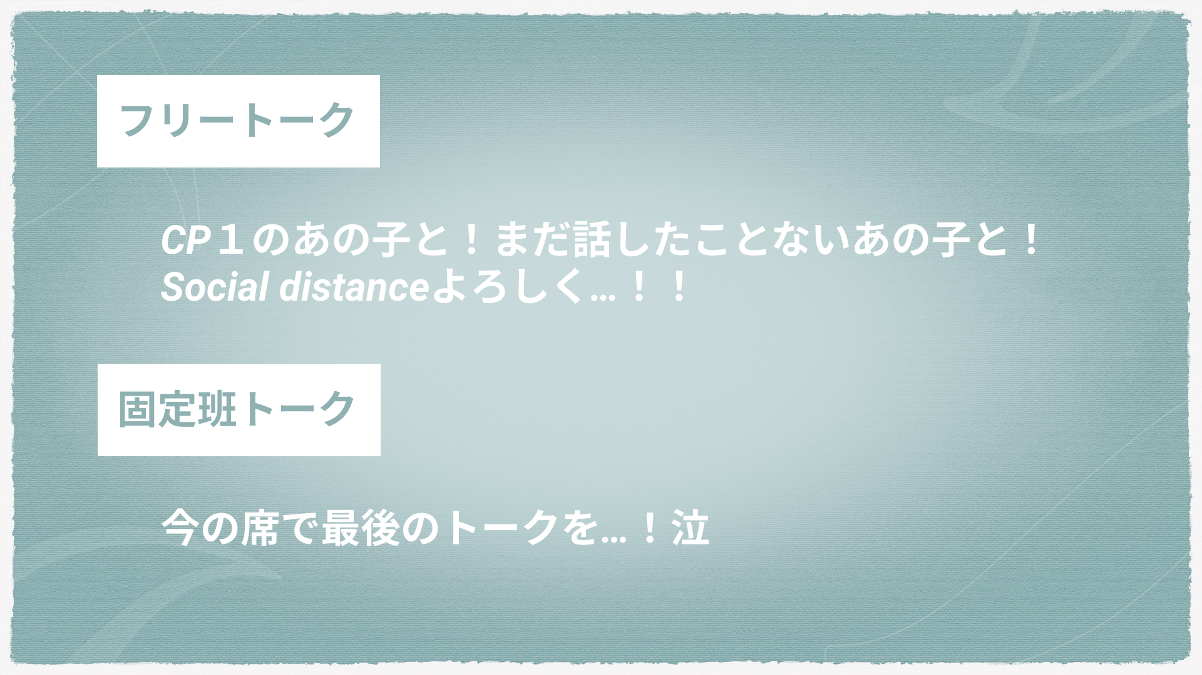

Slide 5
